Slide 1
Dzīvnieku patversme
DP3-1 grupas audzēknis:
Kristaps Ešmits

Slide 2
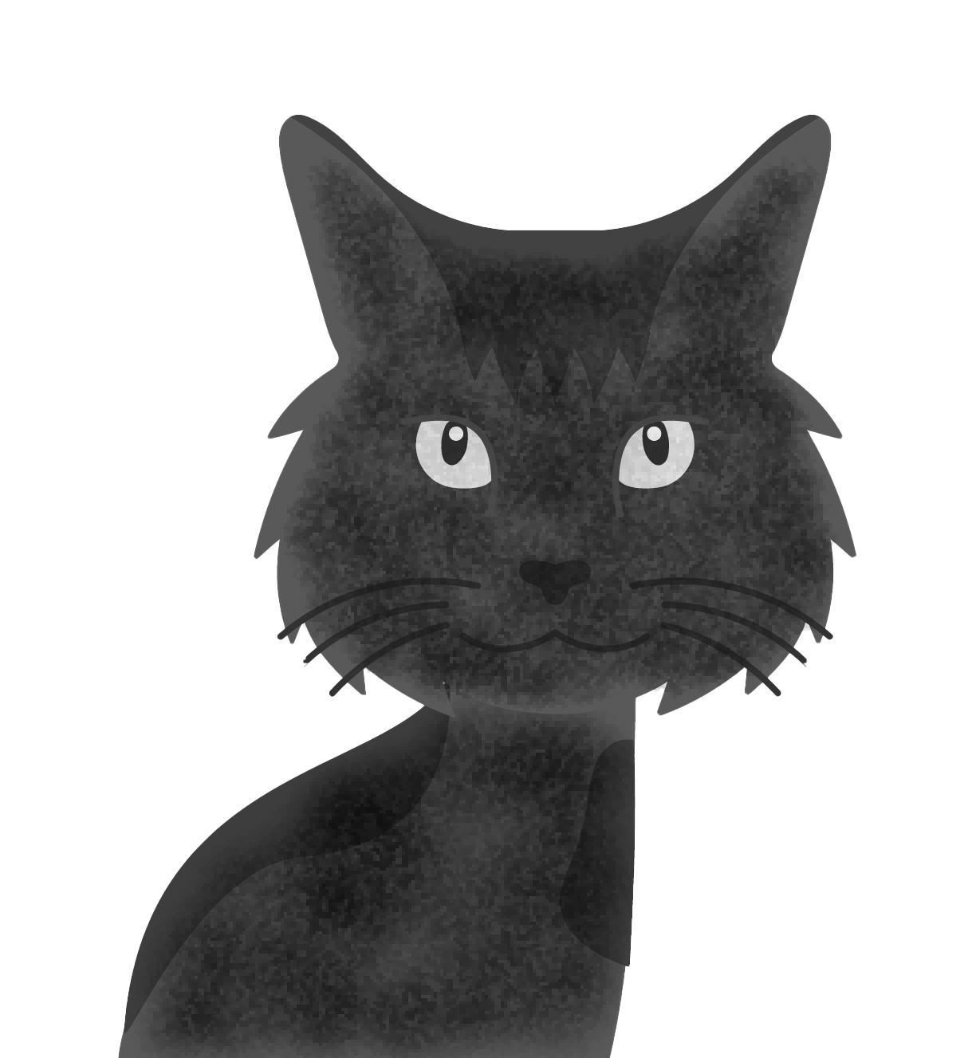
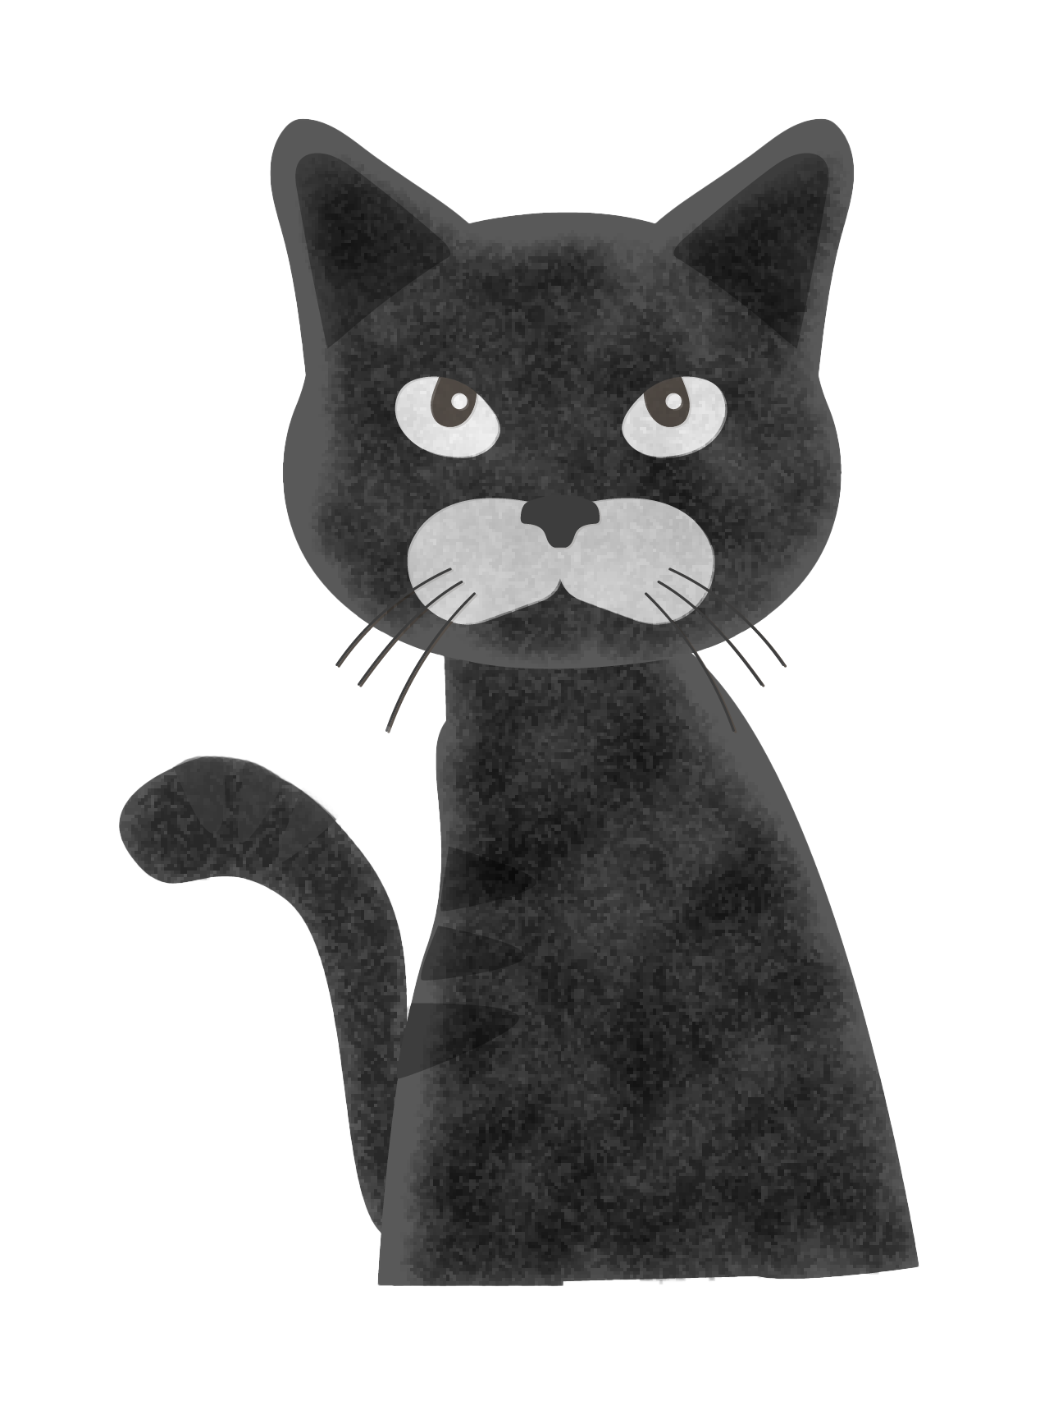
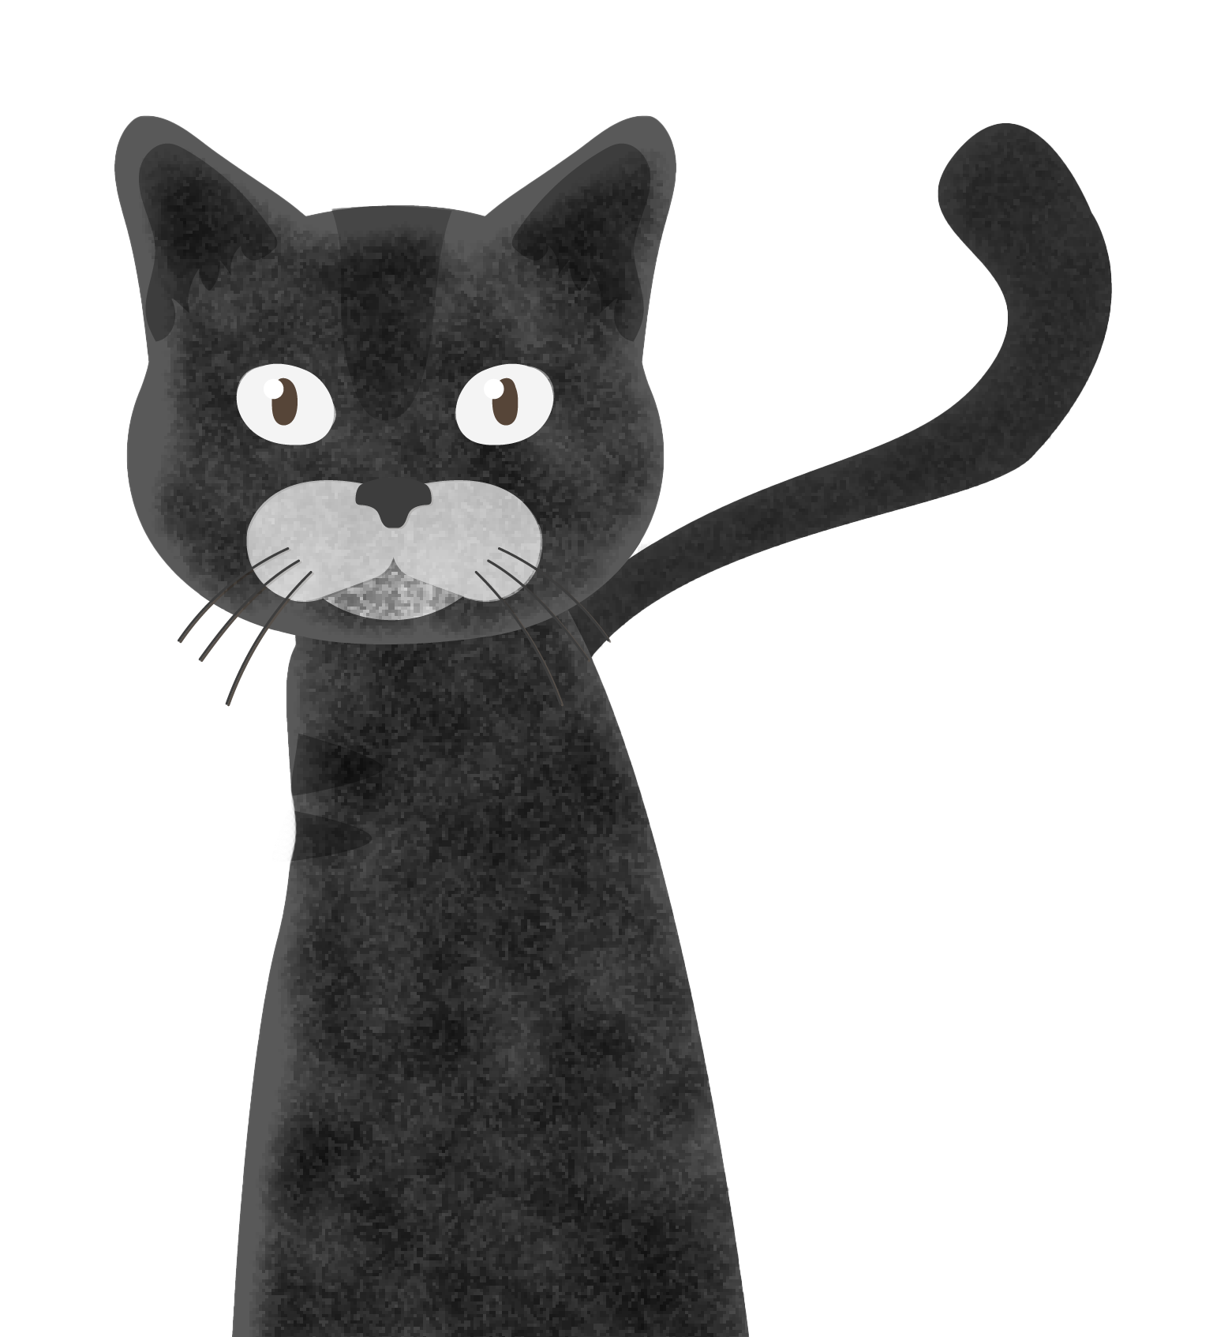
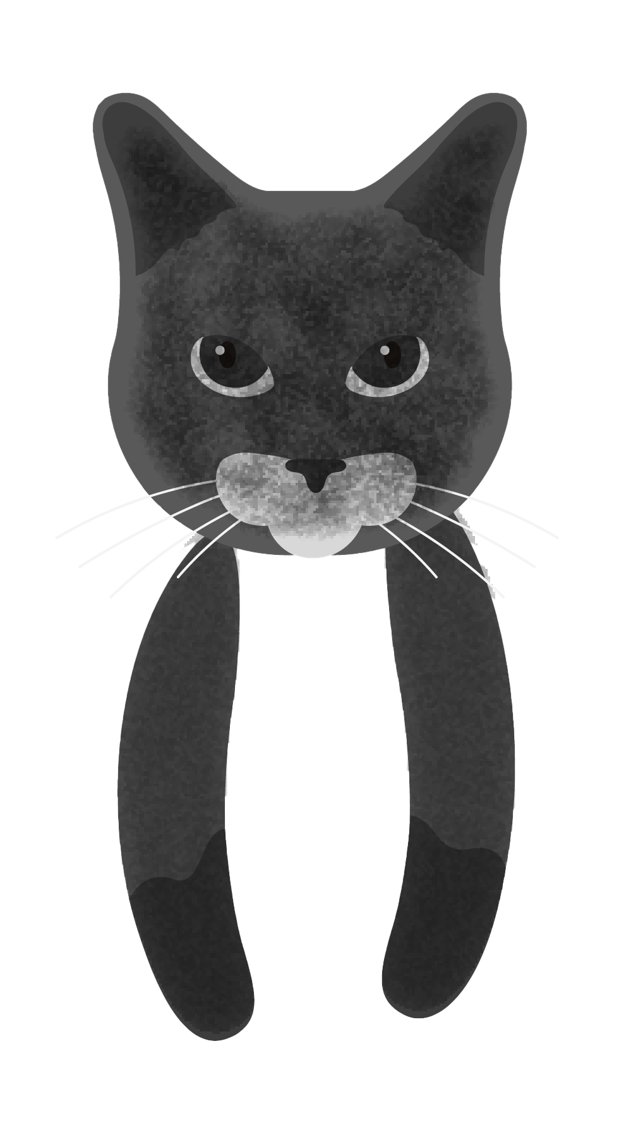

Saturs
Konkurentu stiprās puses
Konkurentu vājās puses
Problēma
Problēmas risinājums
Secinājumi

Slide 3
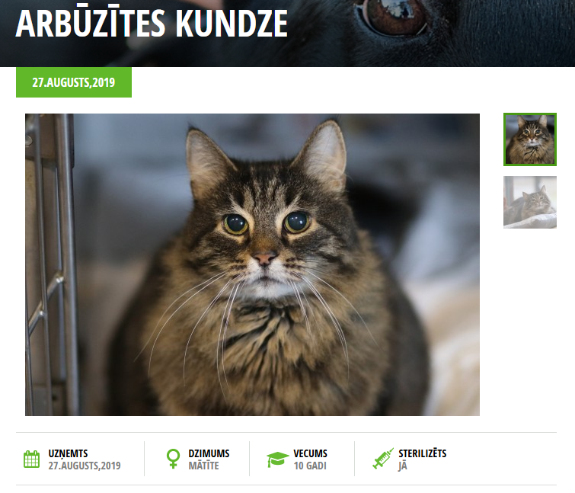
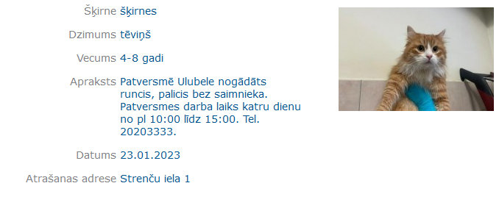
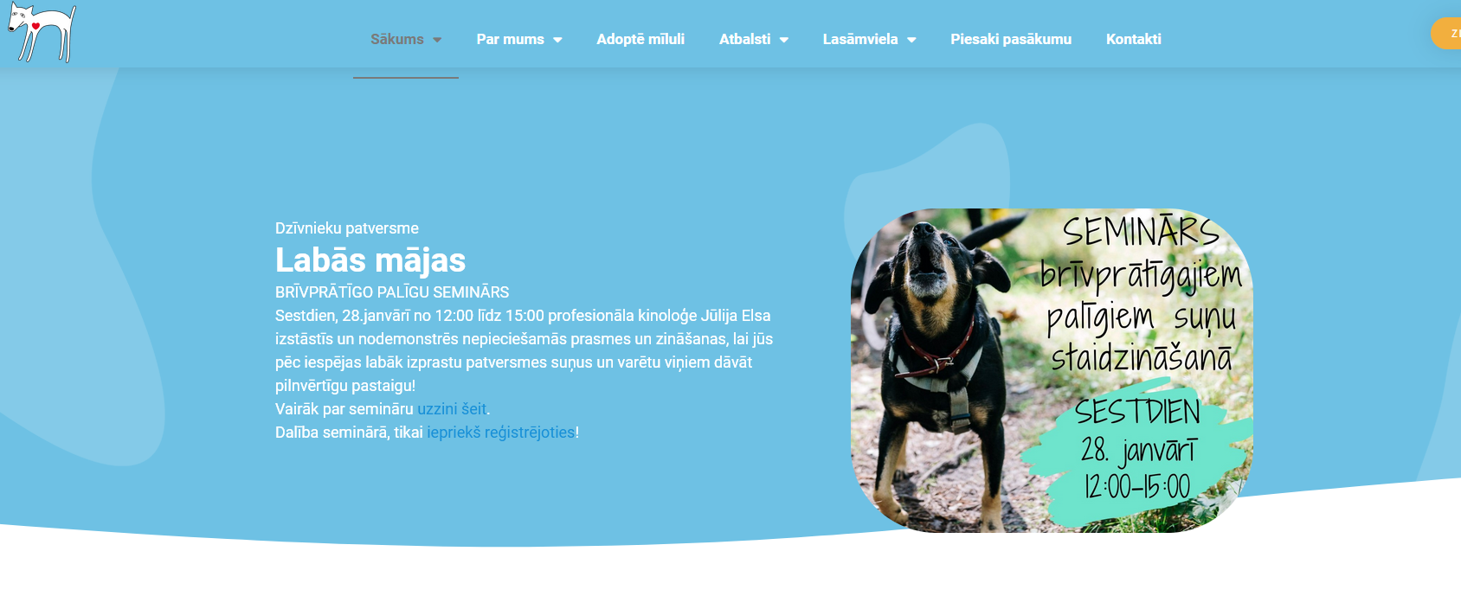
Konkurentu stiprās puses
Detalizēta filtrācija
Detalizēts apraksts par dzīvnieku
Viegli saprotams UI/UX
Ātrdarbīga mājaslapa

Slide 4
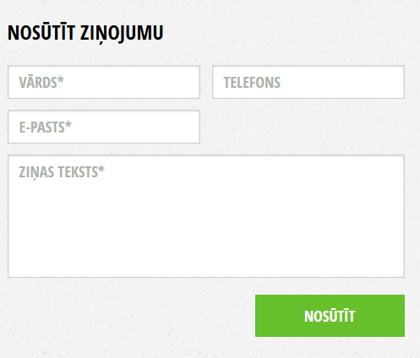
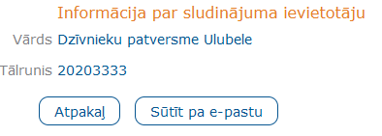
Konkurentu vājās puses
Nav plaša apraksta par dzīvniekiem
Nav iespējams elektroniski pieteikt vizīti
Nav iespējams uzzināt vai dzīvnieks ir patversmē

Slide 5


Problēma
Nevar uzzināt dzīvnieku pieejamību reālajā laikā
Nav iespējams pieteikt vizīti

Slide 6
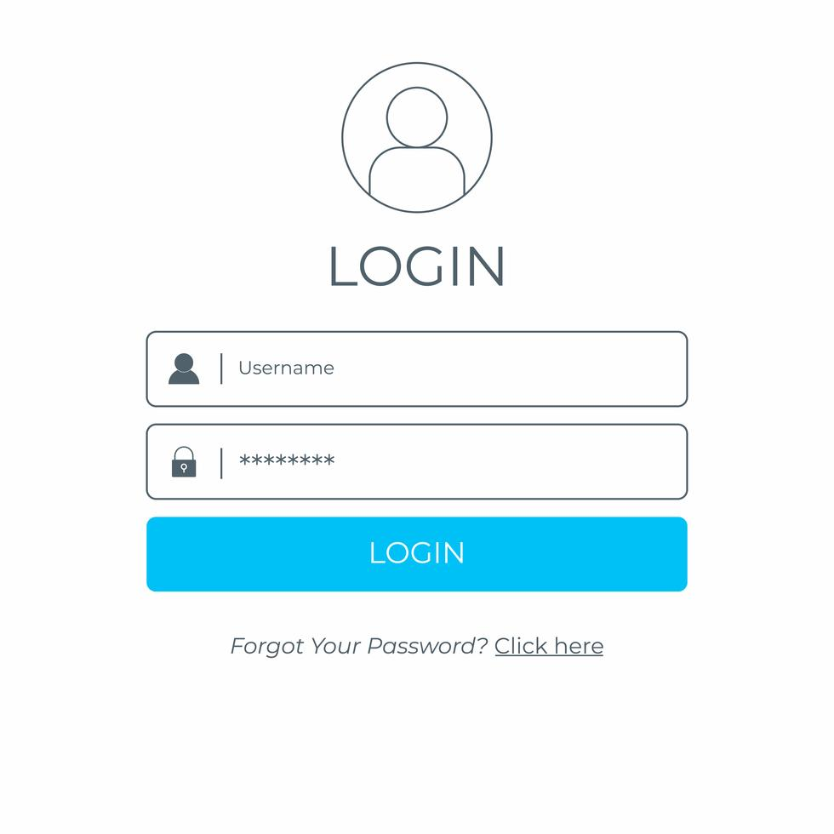
Problēmas risinājums
Izveidot sistēmu kur lietotājs var pieteikt vizīti
Automatizēt procesu par dzīvnieku pieejamību

Slide 7
Secinājumi
Izveidot ātrdarbīgu, viegli lietojamu mājaslapu
Apskatīt dzīvnieku pieejamību reālajā laikā
Iespēju lietotājiem izveidot profilu
Pieteikt vizīti

Slide 8
Izmantotie avoti
https://ulubele.org/
https://patversme.lv/
http://www.dzd.lv/

Slide 9
Paldies par uzmanību!

